Slide 1


Slide 2
第2章 二元关系
主要内容
有序对与笛卡儿积
二元关系的定义与表示法
关系的运算
关系的性质
关系的闭包
等价关系与划分

Slide 3
2.1 有序对与笛卡儿积
2.1.1 有序对
定义2.1 由两个元素 x 和 y，按照一定的顺序组成的二元组称为有序对或序偶，记作<x,y>.
有序对性质:
(1) 有序性 <x,y>≠<y,x> （当x≠y时）
(2) <x,y>与<u,v>相等的充分必要条件是
<x,y>=<u,v> ⇔ x=u∧y=v.
例1 已知 <x+2,4>=<5,2x+y>，求x和y。

Slide 4
2.1.2 笛卡儿积
定义2.2 设A，B为集合，用A中元素为第一元素，B中元素
为第二元素构成有序对，所有这样的有序对组成的集合称为
A和B的笛卡儿积，记作A×B，即
A×B = {<x,y>| x∈A∧y∈B}.
例2 设A={a,b}，B={0,1,2}，求A×B，B×A和(A×B) ∩(B×A)
解：A×B={<a,0>，<a,1>，<a,2>，<b,0>，<b,1>，<b,2>}
B×A={<0,a>，<1,a>，<2,a>，<0,b>，<1,b>，<2,b>}
(A×B) ∩(B×A)= Ø
显然，我们有：
（1） A×B ≠ B×A (当A≠Ø且B≠Ø且A≠B时)；
（2）如果 |A|=m，|B|=n，则 | A×B |=| B×A |= |A||B|= mn。
（3）对任意集合A，根据定义有：A×Ø=Ø，Ø×A=Ø

Slide 5
2.1.3 笛卡儿积的性质
定理2.1 设A，B，C为任意3个集合，则有
（1）A×（B∪C）=（A×B）∪（A×C）
（2）A×（B∩C）=（A×B）∩（A×C）
（3）（A∪B）×C=（A×C）∪（B×C）
（4）（A∩B）×C=（A×C）∩（B×C）
笛卡儿积运算对并和交运算满足分配律

Slide 6
2.1.3 笛卡儿积的性质
定理2.2 设A，B，C为任意3个集合，且C ≠Ø ，则有
A⊆B ⇔(A×C⊆B×C) 或 (C×A ⊆ C×B)
定理2.3 设A，B，C，D为四个非空集合，则
A×B ⊆ C×D的充分必要条件是A ⊆ C且B ⊆ D。
例3 (1)设A=｛1，2｝求P(A) ×A.
(2) 证明A=B,C=D ⇒ A×C=B×D
(3) A×C = B×D是否推出 A=B,C=D? 为什么？

Slide 7
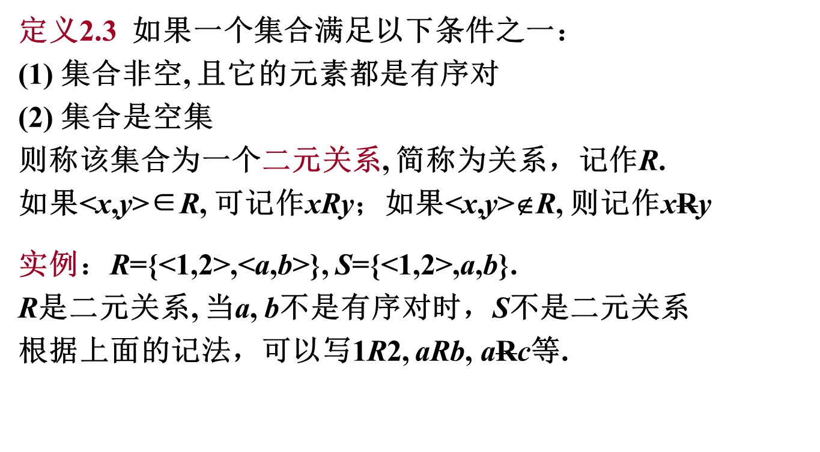
2.2 二元关系

Slide 8
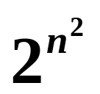
A到B的关系与A上的关系
定义2.4
设A,B为集合, A×B的任何子集所定义的二元关系叫做从A
到B的二元关系, 当A=B时则叫做A上的二元关系.
实例 A={0,1}, B={1,2,3}, 那么
 R₁={<0,2>}, R₂=A×B, R₃=∅, R₄={<0,1>}
R₁, R₂, R₃, R₄是从 A 到 B 的二元关系,
R₃ 和 R₄ 也是A上的二元关系.
计数: |A|=n, |A×A|=n², A×A的子集有 个. 所以 A上有
个不同的二元关系.
例如 |A| = 3, 则 A上有=512个不同的二元关系.
例4 设 A={1,2,3,4}, B={2,3,4,5}, 求A到B上的关系R满足R={<x,y>|x=y-1}

Slide 9
A上重要关系的实例
定义2.5 设 A 为集合,
(1) ∅是A上的关系，称为空关系
(2) 全域关系 E_{A} = {<x,y>| x∈A∧y∈A} = A×A
恒等关系 I_{A} = {<x,x>| x∈A}
小于等于关系 L_{A} = {<x,y>| x,y∈A∧x≤y}, A为实数子集
整除关系 D_{A} = {<x,y>| x,y∈A∧x整除y}, A为非0整数子集

Slide 10
实例
例如, A={1, 2}, 则
 E_{A} = {<1,1>,<1,2>,<2,1>,<2,2>}
 I_{A} = {<1,1>,<2,2>}
例如 A = {1, 2, 3}, 则
L_{A} = {<1,1>,<1,2>,<1,3>,<2,2>,<2,3>,<3,3>}
D_{A} = {<1,1>,<1,2>,<1,3>,<2,2>,<3,3>}
类似的还可以定义：
大于等于关系, 小于关系, 大于关系, 真包含关系等.

Slide 11
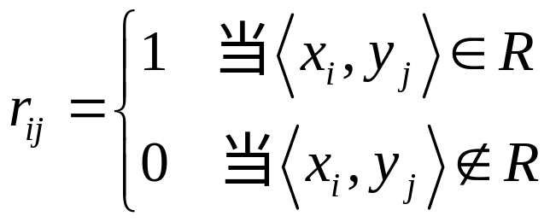

关系的表示
1. 集合表达式：见上例
2. 关系矩阵
若A={x₁, x₂, …, x_{m}}，B={y₁, y₂, …, y_{n}}，R是从A到B的
关系，R的关系矩阵是布尔矩阵M_{R} = [ r_{ij} ] _{m×n}, 其中

Slide 12
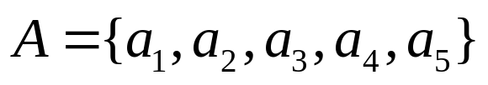

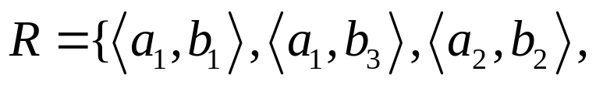
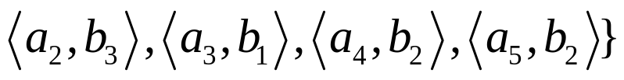

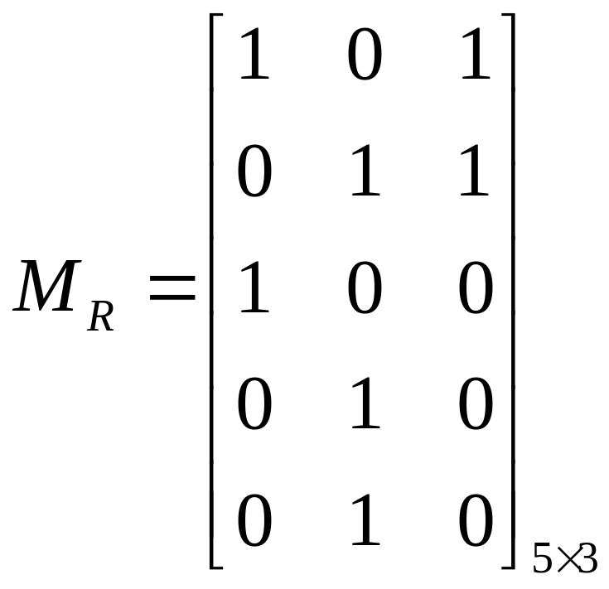
实例
例5
若 ， ，
，
写出关系矩阵 。

Slide 13
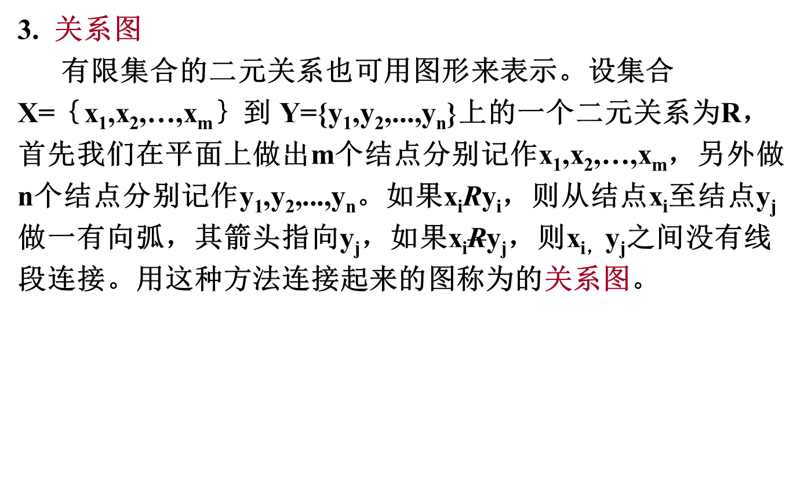
关系的表示

Slide 14
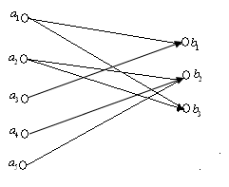
实例
例5
若 ， ，
，
写出关系矩阵 。

Slide 15
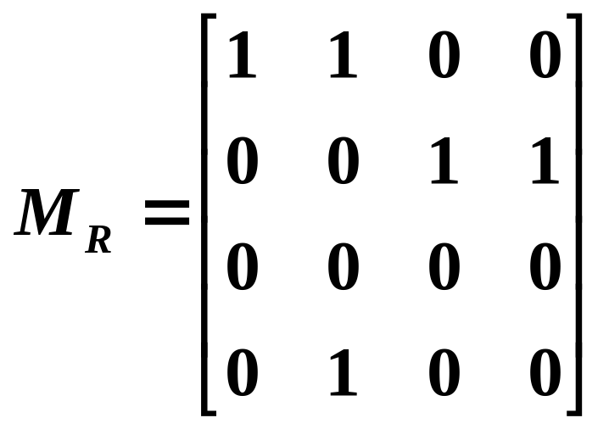
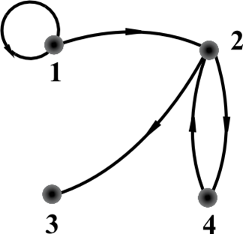
实例
注意：关系矩阵与关系图适合表示
（1）从A到B的关系； （2）A上的关系（A,B为有穷集）
例6
A={1,2,3,4}, R={<1,1>,<1,2>,<2,3>,<2,4>,<4,2>},
R的关系矩阵M_{R}和关系图G_{R}如下：

Slide 16
2.3 关系的运算
2.3.1 定义域、值域和域
定义2.6 关系的定义域、值域与域分别定义为
domR = { x | ∃y (<x,y>∈R) }
ranR = { y | ∃x (<x,y>∈R) }
fldR = domR ∪ ranR
例7 R={<1,2>,<1,3>,<2,4>,<4,3>}, 则
domR={1, 2, 4}
ranR={2, 3, 4}
fldR={1, 2, 3, 4}

Slide 17
2.3 关系的运算
二元关系是以偶序为元素的集合，因此它可以进
行集合的运算，如交、并、补等，得到新的集合。
例8 设X={1，2，3，4，5}，若A={<x,y>|x与y的差能被2整除}，
B={<x,y>|x与y的差为正且能被3整除}，求A∪B，A∩B，A-B，
B-A，~A。
A={<1，1>，<1，3>，<1，5>，<2，2>，<2，4>，<3，1>，<3，3>，<3，5>，<4，2>，<4，4>，<5，1>，<5，3>，<5，5>}
B={<4，1>，<5，2>}
关系还可以进行新的运算：复合关系和逆关系。

Slide 18
2.3.2 复合关系
定义2.7 关设R为A到B上的二元关系，S为B到C上
的二元关系，则A到C的关系R◦S称为R和S的复合
关系，其中
R°S ={<x,z>|x∈A∧z ∈C，∃ y∈B（<x,y>∈ R∧ <y,z>∈S）。
亦称为S对R的右复合。
例9 令R={<1,2>,<3,4>,<2,2>}，
S={<4,2>,<2,5>,<3,1>,<1,3>}，
试求R°S，S°R，R°(S°R)， (R°S)°R，R°R，S°S，R°R°R。
可见R°S≠S°R。关系的复合运算不满足交换律。

Slide 19
2.3.2 复合关系
定理2.4 设F, G, H是任意的关系, 则
(F°G)°H = F°(G°H)
定理2.5 设R为A上的关系, 则
  R°I_{A}= I_{A°}R=R
定理2.6 设F, G, H是任意的关系, 则
(1) F°(G∪H) = F°G∪F°H
(2) (G∪H)°F = G°F∪H°F
(3) F°(G∩H) ⊆ F°G∩F°H
(4) (G∩H)°F ⊆ G°F∩H°F

Slide 20
推广
定理2.6 的结论可以推广到有限多个关系
 R°(R₁∪R₂∪…∪R_{n}) = R°R₁∪R°R₂∪…∪R°R_{n}
(R₁∪R₂∪…∪R_{n})°R = R_{1°}R∪R_{2°}R∪…∪R_{n°}R
R°(R₁∩R₂∩ … ∩R_{n}) ⊆ R°R₁∩R°R₂∩ … ∩R°R_{n}
(R₁∩R₂∩ … ∩R_{n})°R ⊆ R_{1°}R∩R_{2°}R∩ … ∩R_{n°}R

Slide 21
关系的幂运算
定义 2.8
设 R 为 A 上的关系, n为自然数, 则 R 的 n 次幂R^{n}定义为：
(1) R⁰ = { <x,x> | x∈A } = I_{A}
(2) R^{n+1} = R^{n}°R
注意：
对于A上的任何关系 R₁ 和 R₂ 都有 R₁⁰ = R₂⁰ = I_{A}
对于A上的任何关系 R 都有 R¹ = R

Slide 22
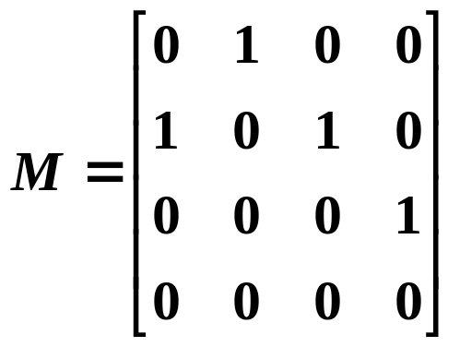
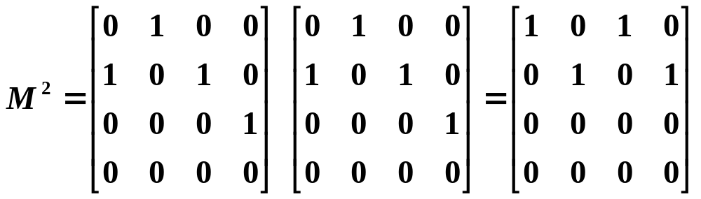
幂的求法
例 10 设A = {a,b,c,d}, R = {<a,b>,<b,a>,<b,c>,<c,d>},
求R的各次幂, 分别用矩阵和关系图表示.
解 R 与 R²的关系矩阵分别是：
注：在关系矩阵的复合运算中，相乘是逻辑“与”运算，相加是逻辑“或”运算。

Slide 23


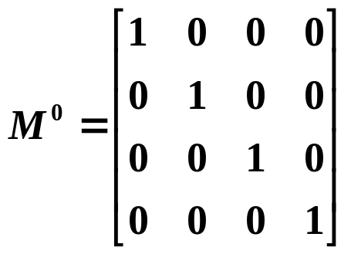
幂的求法
R³和R⁴的矩阵是：
因此M⁴=M², 即R⁴=R². 因此可以得到
 R²=R⁴=R⁶=…， R³=R⁵=R⁷=…
R⁰的关系矩阵是

Slide 24
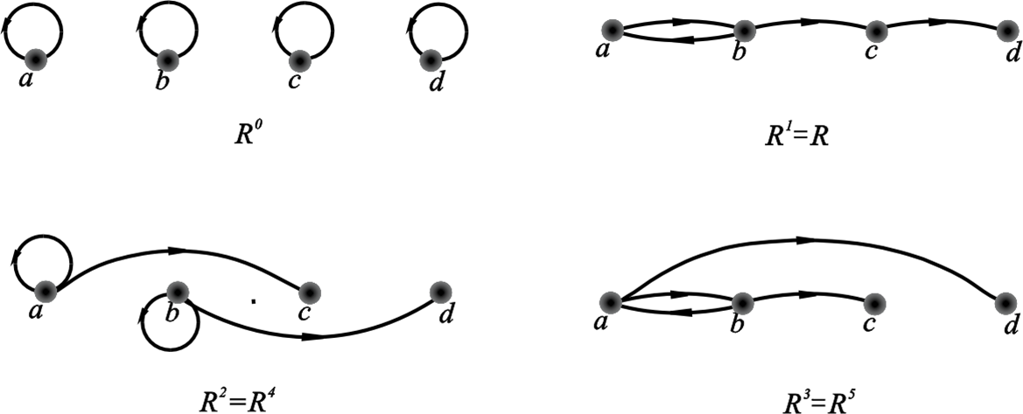
关系图
R⁰, R¹, R², R³,…的关系图如下图所示.
R⁰
R¹
R²=R⁴=…
R³=R⁵=…

Slide 25
幂运算的性质
定理2.7 设 R 是 A上的关系, m, n∈N, 则
(1) R^{m}°R^{n} = R^{m+n}
(2) (R^{m})^{n} = R^{mn}

Slide 26
2.3.3 逆关系
定义2.9 设R为二元关系， R的逆关系，简称为R的
逆，记为R⁻¹ ，即
R⁻¹={<y，x>|<x，y>∈R}
例11 设集合A=｛a,b,c,d｝上的二元关系
R={<a,a>,<a,b>,<b,c>,<c,b>,<d,a>},
写出R⁻¹，并求出R和R⁻¹关系矩阵与关系图。

Slide 27
逆关系的性质
定理2.8 设R，S都是从A到B的二元关系，则下列各式成立：
（1）(R⁻¹)⁻¹=R
（2）(R∪S)⁻¹=R⁻¹∪S⁻¹
（3）(R∩S)⁻¹=R⁻¹∩S⁻¹
（4）(A×B)⁻¹ =B×A
（5）Ø⁻¹=Ø
（6）(~R)⁻¹= ~(R⁻¹)（这里~R=A×B-R）
（7）(R-S)⁻¹=R⁻¹-S⁻¹
（8）若R⊆S，则R⁻¹⊆S⁻¹
（9）domR⁻¹= ranR, ranR⁻¹= domR

